Slide 1
Velkommen til idémyldring!
4. november 2021
Notes:
SIRI

Slide 2
Agenda
"Hvordan kan vi"-spørsmål
Idéer
Dele, gruppere og beskrive idéer i gruppene
Pause
Prioritere én idé
Videreutvikle og beskrive idéen
Presentere til de andre gruppene
Hvordan kan dere involveres videre?

Slide 3
Kjøreregler
Her er det ingen fasit!
Del på tiden så alle kommer til orde
Skriv ned det du tenker på og sier, vi vil gjerne ta det med oss videre i arbeidet!
Vi tar bilder underveis – si ifra hvis du ikke vil bli tatt bilde av

Slide 4
Hvordan kan vi...?
Lag «Hvordan kan vi»-spørsmål basert på funnene Hol kommune har presentert.
5 min individuelt

Slide 5
Del og stem frem 3 x «Hvordan kan vi»-spørsmål
1) Hver deltaker deler sine «Hvordan kan vi»-spørsmål.
2) Bruk klistermerker til å stemme på de «Hvordan kan vi»-spørsmålene dere vil jobbe videre med. De tre spørsmålene som får flest stemmer blir med videre.
10 minutter gruppediskusjon

Slide 6
Idémyldring!
Kom opp med idéer som svarer på «Hvordan kan vi»-spørsmålene.
Fyll ut så mange idékort du klarer – kvantitet fremfor kvalitet! ☺
7 min individuelt

Slide 7
Del idéer i gruppen!
1) Del idéer med hverandre og lag grupper av idéer som er like eller utfyller hverandre
2) Formuler en setning/et ord som beskriver hver gruppe med idéer
20 min gruppediskusjon

Slide 8
10 minutter pause

Slide 9
Stem frem 1 idé
Bruk klistermerker til å stemme frem de idéene dere har mest tro på. Den idéen som får flest stemmer skal dere videreutvikle.
Alle har 3 stemmer hver!
3 min

Slide 10
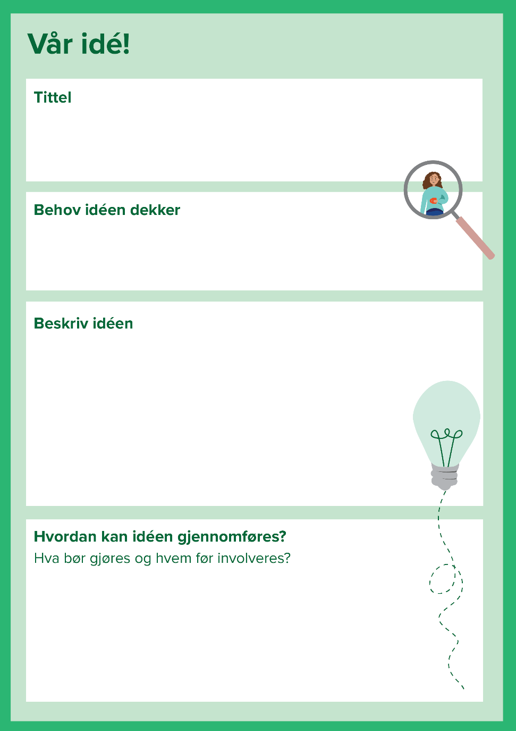
Beskriv idéen
Hver gruppe beskriver sin idé ved å fylle ut det grønne oppgavearket.
Beskriv idéen kort og konkret, slik at dere kan presentere den på inntil 3 minutter til de andre gruppene!
15 min gruppediskusjon

Slide 11
Vi deler med hverandre
Hver gruppe presenterer sin idé i inntil 3 minutter hver.

Slide 12
Vil dere som er her i dag være med på å realisere ideene?
Hvordan ønsker du å bidra til at idéen er mulig å realisere?
15 min diskusjon

